Slide 1
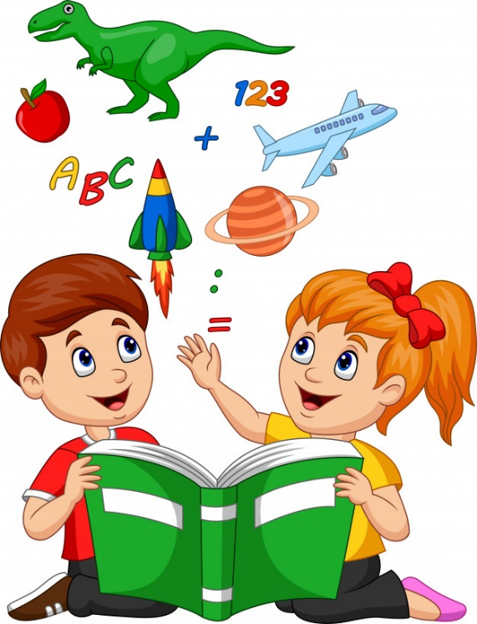
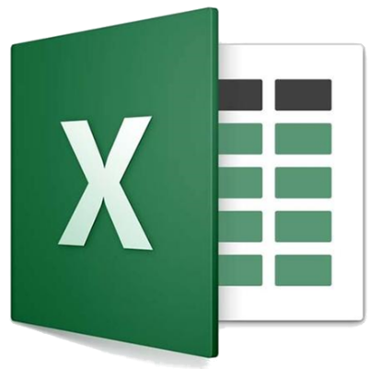
INFORMATIKA VA AXBOROT TEXNOLOGIYALARI
6-sinf
MUSTAHKAMLASH

Slide 2
TEST
Muharrir so‘zining ma’nosi nima?
Ovoz yozish uchun mo‘ljallangan dastur
Kompyuter ob’ektlari bilan ishlashni amalga oshiruvchi dasturiy ta’minot tizimidir
Faqat matn bilan ishlash uchun yartilgan dastur
Qo‘shimcha hotira qurilmasi

Slide 3
MUSTAHKAMLASH
Muharrir (lotin tilida-tartibga keltirilgan)-kompyuter ob’ektlari (matn,jadval,grafik, dastur) bilan ishlashni amalga oshiruvchi dasturiy ta’minot tizimidir. Matnli hujjat tayyorlaydigan dasturiy guruhni asosan ikkiga ajratish mumkin. Matn muharriri va matn protsessori. Matn muharriri deb asosan matnli fayllarni formatlash elementlarini ishlatmasdan tayyorlaydigan dasturga aytiladi. Formatlash elementlari deganda matn qismlarini har xil shriftlar bilan ajratib ko‘rsatilmaganligi tushuniladi. Bunday muharrirlar asosan kompyuter dasturlari matnini yaratishda ishlatiladi. Matn protsessori matnni formatlash, hujjatga grafika va boshqa ob’ektlar joylashtirish imkonini beradigan dasturlardir. Bunday turdagi muharrirlarga Word matn muharririni keltirish mumkin.

Slide 4
TEST
Microsoft Word dasturiga berilgan to‘g‘ri ta’rifni belgilang.
Matnlarni kiritish, ular bilan ishlash uchun qulay imkoniyatlar yaratib beradigan dastur
Faqat grafik ob’yektlar bilan ishlash uchun mo‘ljallangan dastur
Jadvallar va ular ustda balariladigan amallar uchun qo‘llaniladigan dastur
Taqdimotlar yaratish va ularni tomosha qilish uchun mo‘ljallangan dastur

Slide 5
MUSTAHKAMLASH
Microsoft Word – MS Office paketi tarkibiga kiruvchi universal matn muharriri bo‘lib, unda matnlarni kiritish, ular bilan ishlash uchun qulay imkoniyatlar yaratib berilgan. Bu matn muharririda o‘zidan oldingi matn muharrirlarida yaratilgan matnlarni import qilish imkoni berilishi bilan bir qatorda o‘zida yaratilgan mantlarni MS Office dasturiy mahsulotining boshqa muharrirlariga, Web sahifa ko‘rinishida va boshqa ko‘rinishlarda eksport qilish imkoni mavjud. Matnlarni tayyorlashda qulayliklari juda katta bo‘lgan zamonaviy dasturlardan biri - Microsoft Wordda tayyorlanadigan matnda rasm, formula, grafiklar, ovoz yozilgan fayllar, video-klipplarni joylashtirish imkoni mavjud.

Slide 6
TEST
Word matn muharririda ish sohasi deb nimaga aytiladi?
Matn yozish uchun sahifa vazifasini bajaradi
Klaviaturadan kiritilayotgan belgi qayerida aks etishini ko‘rsatib turadi
Matnlarni xotiradan o‘qish, xotiraga yozish, chop etish kabi ishlar amalga oshiriladi
Matnni xotiraga yozish buyrug‘i

Slide 7
MUSTAHKAMLASH
Ish sohasi. Matn muharriri ish sohasi deb ataladigan maxsus joy ajratadi. Ish sohasi matn yozish uchun sahifa vazifasini bajaradi. Kiritilayotgan matn ish sohasida aks etib boradi.
Yurgich. Klaviaturadan kiritilayotgan belgi ish sohasining qayerida aks etishini ko‘rsatib turadi. Yurgich, odatda, gorizontal yoki vertikal chiziqcha ko‘rinishida bo‘ladi.
Menyu satri. Maxsus buyruqlar va amallar majmuyi menyu deb ataladi. Ular yordamida matnlarni xotiradan o‘qish, xotiraga yozish, chop etish kabi ishlar amalga oshiriladi. Saqlash- matnni xotiraga yozish buyrug‘i

Slide 8
TEST
Enter klavishini vazifasi qanday?
A) Shriftni o‘ngdan chapga qarab ochiradi
B) Amal yoki buyruqni kompyuterga kiritadi
D) Kursorni 1 ta belgidan keyinga o‘tkazadi
E) Boshqa klavishlar bilan birgalikda ishlatiladi

Slide 9
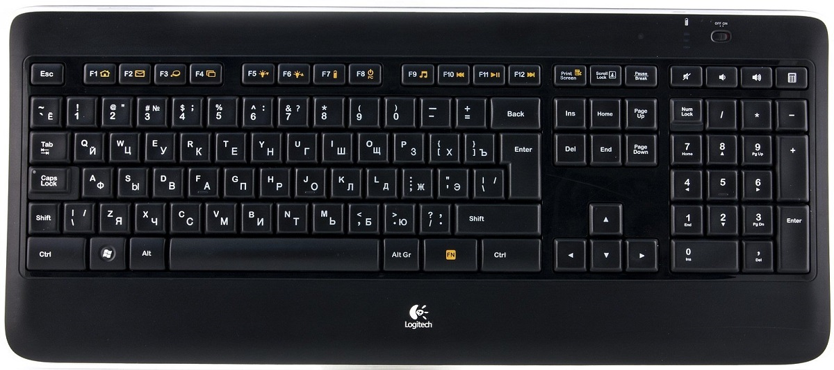
MUSTAHKAMLASH

Slide 10
TEST
Alifbo harflari, raqamlar va turli belgilarning yozma yoki bosma ko‘rinishlari nima deb ataladi?
So‘z
Satr
Shrift
Matn

Slide 11
MUSTAHKAMLASH
Shrift (nemischa) —alifbo harflari, raqamlar va turli belgilarning yozma yoki bosma ko‘rinishlari. Shriftlar yozuv shakli (masalan, Times New Roman, Monotype Corsiva), chizmasi ko‘rinishi (og‘ma, tagchiziqli), rangga to‘yinganligi bilan (masalan, oddiy, qalin), o‘lchami (masalan, 11 punkt, 14 pinkt) bilan farq qiladi.
So‘z — belgilar ketma-ketligi bo‘lib, ular bir biridan probel, nuqta, vergul, nuqtali vergul, ikki nuqta, qavs, tire, uzun tire yoki qo‘shtirnoq belgisi bilan ajralib turadi.
Satr — bitta chiziqda yozilgan so‘zlar, harflar yoki belgilar ketma-ketligi. Matn protsessorlari satr oxirida so‘z yoki belgini keyingi satrga avtomatik o‘tkazadi.
Matn — abzaslar yig‘ilmasi.

Slide 12
TEST
Format atamasining ma’nosi nima?
Kitob yoki daftar varag‘ining bir tomoni
Bosh satri bo‘lgan satrlar ketma-ketligi
Matnning belgilangan qismi, bo‘lagi
d)O‘lcham, yozuv shakli, chizma ko‘rinishi, interval aniqlash yoki boshqa ko‘rinishlar berish.

Slide 13
MUSTAHKAMLASH
Abzas (nemischa) — bosh satri bo‘lgan satrlar ketma-ketligi. Abzaslar boshqalaridan chekinishi, yozuv usuli (stili, masalan, oddiy, asosiy, sarlavha), intervali (satrlar orasining kengligi) bo‘lishi mumkin. Yangi abzasga o‘tish yoki bo‘sh satr qoldirish uchun Enter klavishi bosiladi.
Fragment (lotincha: bolak) — matnning belgilangan qismi, bolagi.
Sahifa — kitob yoki daftar varag‘ining bir tomoni. Matn protsessorlarida sahifa bir bosma qog‘ozga mos keladi.
Format (lotincha: shakl beraman) — o‘lcham, yozuv shakli, chizma ko‘rinishi, interval aniqlash yoki boshqa ko‘rinishlar berish.

Slide 14
TEST
Shriftlarni kattalashtirish yoki kichiklashtirish, yozma yoki bosma holatga o‘tkazish, rangini o‘zgartirish kabi amallar Word matn muharririning qaysi panelida amalga oshiriladi?
Tezkor murojat panelida
Abzasni formatlash panelida
Shriftlarni formatlash panelida
Sahifa masshtabini belgilash panelida

Slide 15
MUSTAHKAMLASH

Slide 16
MUSTAQIL BAJARISH UCHUN TOPSHIRIQLAR
Quyida keltirilgan topshiriqlarni bajaring.
Daftaringizga “Jadvallar” nomli matn yozing. Matn mazmunida o‘zingiz uchratgan (masalan, kundalik daftardagi yoki maktabdagi dars jadvali, sinf jurnali) jadvallar ko‘rinishi va qisqa izohi aks etsin. Jadvaldagi satrlar, rasm yoki matnlar rangini turlicha tanlang
Daftaringizga “Kompyuter qurilmalari” sarlavhasini yozing. Davomiga kompyuterning kiritish va chiqarish qurilmalari haqida matn yozing. Matnni jadval va shakllar yordamida boyiting.

